Slide 1
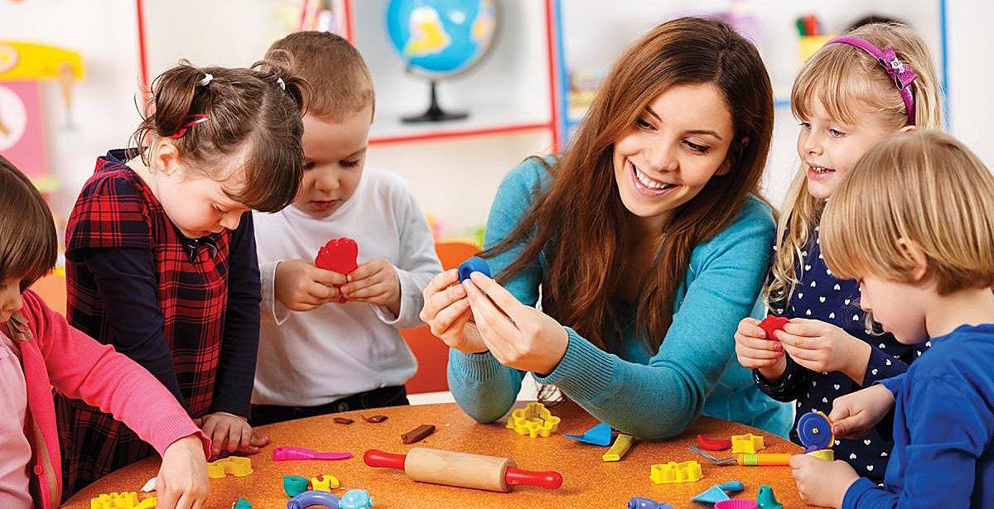
ОГБОУ ДПО «Костромской областной институт развития образования» Отдел сопровождения дошкольного образования
Вебинар
для педагогов дошкольного образования
«Учимся общаться с ребенком»
Материал подготовила
Раева Валентина Вячеславовна,
методист отдела сопровождения дошкольного образования

Slide 2
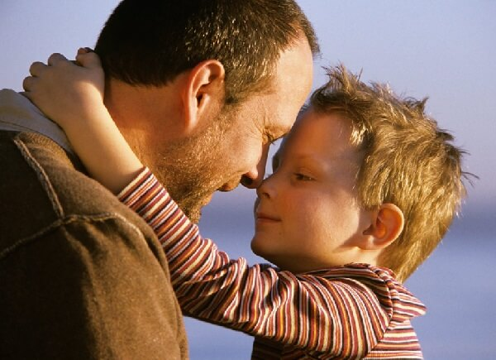
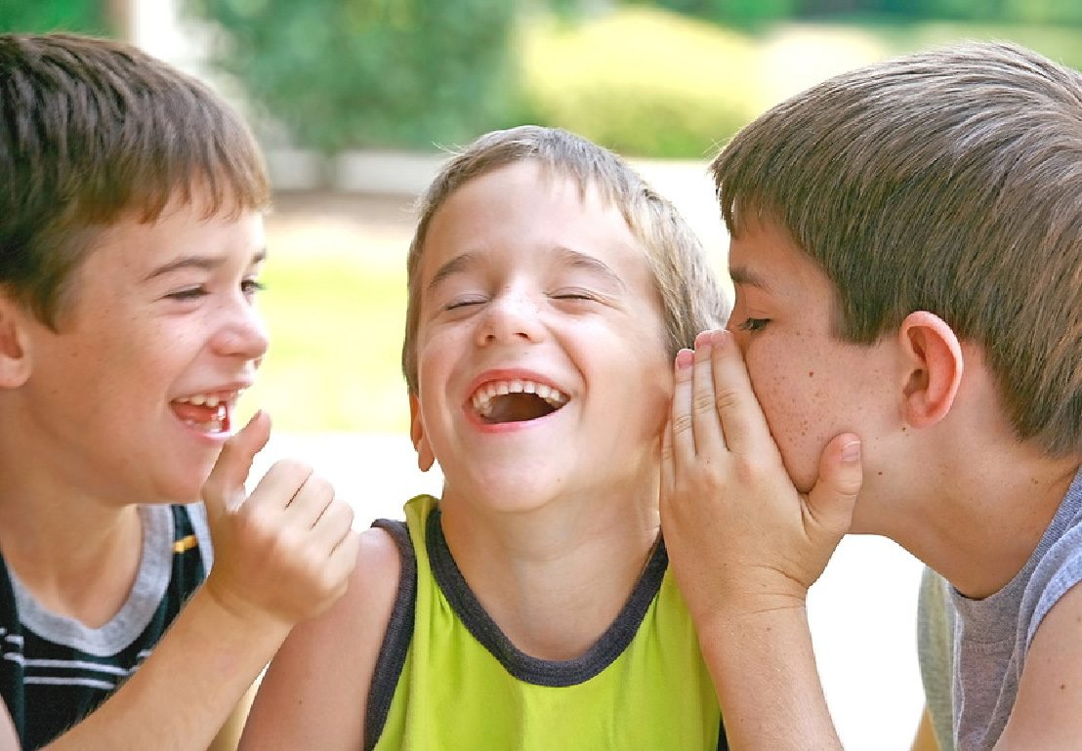
самая большая роскошь
на свете – это роскошь
человеческого общения!
Антуан де Сент–Экзюпери

Slide 3
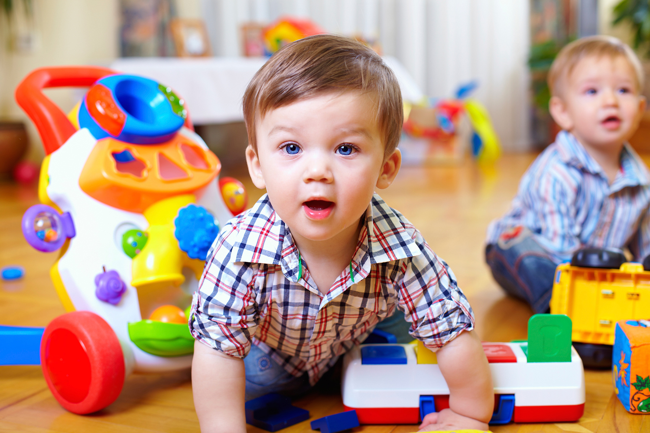
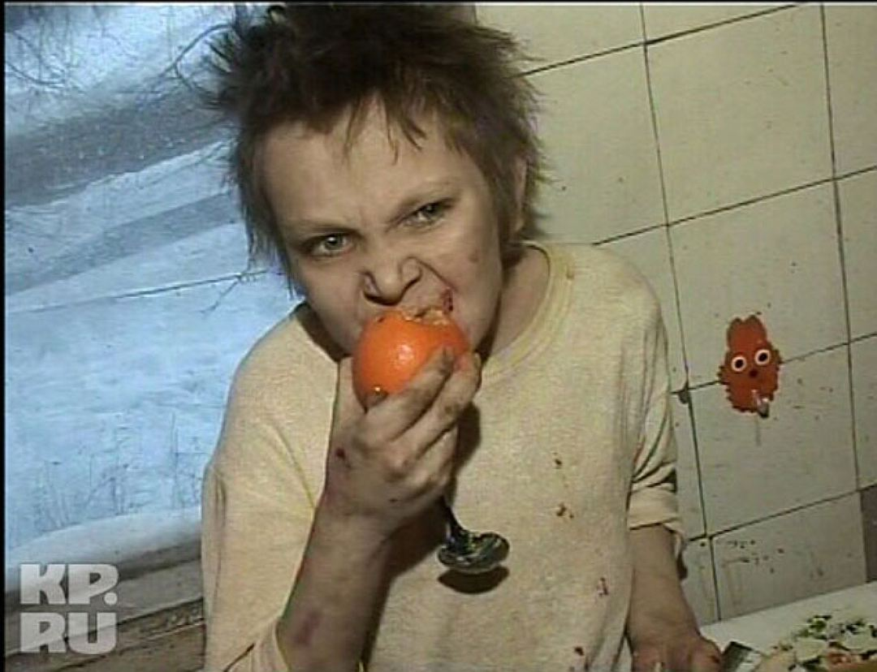
Ребенок не может жить и развиваться вне общества, он изначально, включен в общественные отношения, и чем младше ребенок, тем более социальным существом он является.

Slide 4
Ваш вывод,
уважаемые коллеги

Slide 5
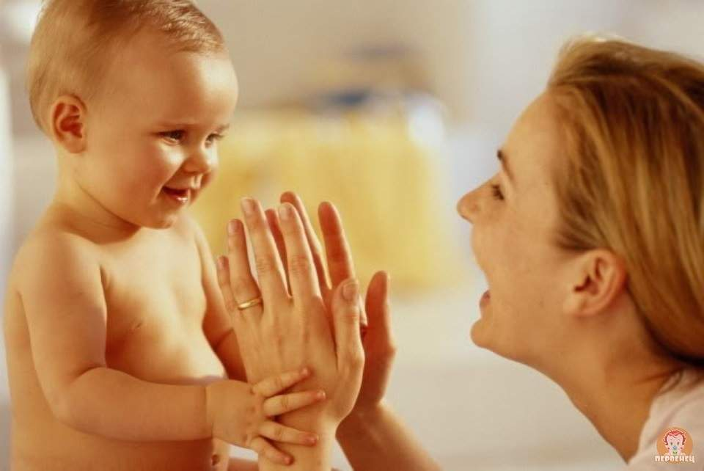
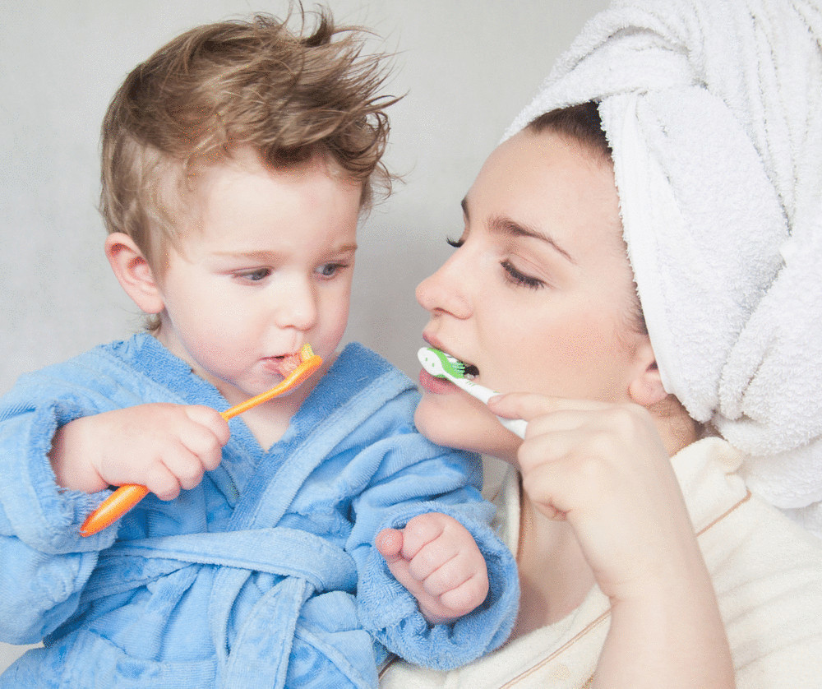
Общение со взрослыми имеет исключительное значение для ребенка на всех этапах детства. Но особенно важным оно является в первые семь лет его жизни, когда закладываются все основы личности и деятельности растущего человека. Причем чем меньше ребенку лет, тем большее значение для него имеет общение со взрослыми.

Slide 6
Рекомендую прочитать
Эта абсолютно невероятная, но реальная история, главной героиней которой является сама автор, потрясла до глубины души миллионов читателей.
Автору пришлось невольно стать современным Маугли, пройти через необыкновенные и шокирующие испытания, чтобы обрести желанную свободу.

Slide 7
ОБЩЕНИЕ
рассматривается как взаимодействие людей, направленное на согласование и объединение их усилий с целью налаживания отношений и достижения общего результата.
(М.И. Лисина)

Slide 8
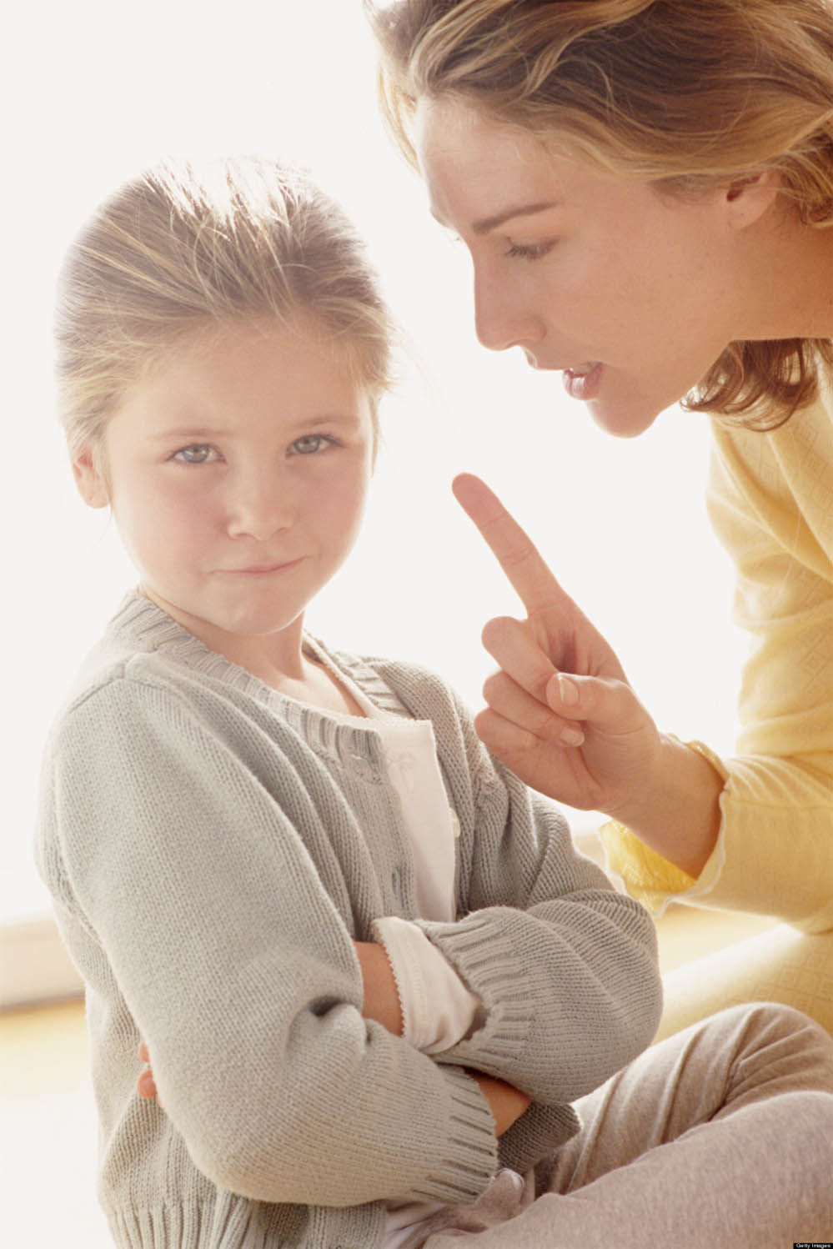
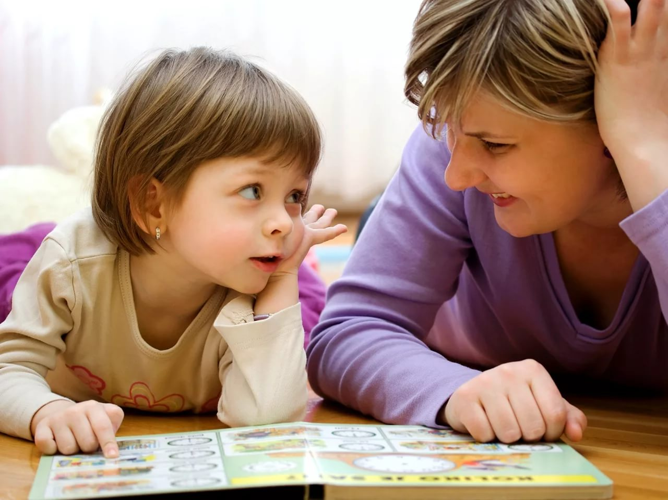
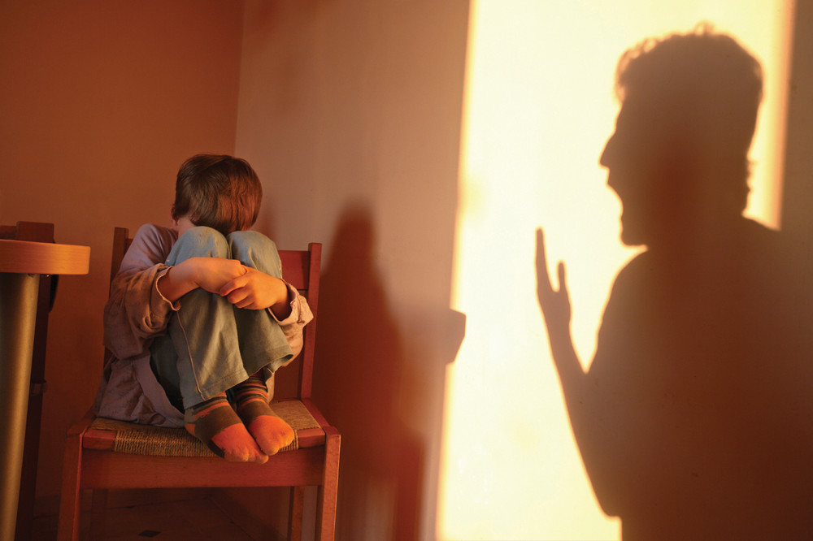
1
2
3
4
5

Slide 9
Ваш вывод,
уважаемые коллеги

Slide 10
Процесс общения составляют три стороны:
Социально-перцептивная – восприятие и понимание другого человека
Интерактивная – межличностное взаимодействие
Коммуникативная – передача информации

Slide 11
Основные формы общения ребенка дошкольного возраста со взрослым
Ситуативно-личностная форма общения
Ситуативно-деловая
форма общения
Внеситуативно-личностная форма общения
Внеситуативно- познавательная
Форма общения

Slide 12
ситуативно-личностная форма общения
Время возникновения | Примерно в 2 месяца
Место, которое оно занимает в жизни ребенка | Общение с близкими взрослыми обеспечивает выживание младенца и удовлетворение его первичных потребностей
Главное содержание потребности, которая удовлетворяется детьми в ходе общения | Потребность в доброжелательном внимании взрослого
Ведущие мотивы, побуждающие малыша к общению со взрослым | Личностные: взрослый как ласковый доброжелатель, центральный объект познания и деятельности. Неиндивидуализированный источник активной ласки и внимания, не связанный с действиями ребенка.
Основные средства общения, с помощью которых осуществляется коммуникация с другими людьми | Экспрессивно-мимические операции

Slide 13
ситуативно-деловая форма общения
Время возникновения | в 6 месяцев
Место, которое оно занимает в жизни ребенка | Общение развертывается в ходе совместной деятельности со взрослым в предметной деятельности и ее обслуживает
Главное содержание потребности, которая удовлетворяется детьми в ходе общения | Потребность в доброжелательном внимании и сотрудничестве со взрослыми
Ведущие мотивы, побуждающие малыша к общению со взрослым | Деловой: взрослый как образец для подражания, эксперт по оценке умений и знаний. Помощник, организатор, партнер и участник совместной деятельности.
Основные средства общения, с помощью которых осуществляется коммуникация с другими людьми | Предметно-действенные операции.

Slide 14
внеситуативно-познавательная форма общения
Время возникновения | 3-4 года
Место, которое оно занимает в жизни ребенка | Общение развертывается на фоне совместной деятельности со взрослым и самостоятельной деятельности ребенка по ознакомлению с физическим миром и ее обслуживает
Главное содержание потребности, которая удовлетворяется детьми в ходе общения | Потребность в доброжелательном внимании, сотрудничестве со взрослыми и уважении
Ведущие мотивы, побуждающие малыша к общению со взрослым | Познавательный : взрослый как эрудит, источник познания, партнер по обсуждению причин и связей в физическом мире
Основные средства общения, с помощью которых осуществляется коммуникация с другими людьми | Речь

Slide 15
внеситуативно-личностная форма общения
Время возникновения | 5-6 лет
Место, которое оно занимает в жизни ребенка | Общение развертывается теоретического и практического познания ребенком социального мира и протекает в форме самостоятельных эпизодов
Главное содержание потребности, которая удовлетворяется детьми в ходе общения | Потребность в доброжелательном внимании, сотрудничестве, уважении взрослого при ведущей роли стремления к сопереживанию и взаимопониманию
Ведущие мотивы, побуждающие малыша к общению со взрослым | Личностный: взрослый как целостная личность, обладающая знаниями, умениями и социально-нравственными нормами, строгий и добрый старший друг
Основные средства общения, с помощью которых осуществляется коммуникация с другими людьми | Речь

Slide 16
Ваш вывод,
уважаемые коллеги

Slide 17
Потребность в доброжелательном внимании
Потребность в сотрудничестве
Потребность в уважении взрослого;
Познавательная потребность
Потребность во взаимопонимании и сопереживании

Slide 18
Периодизация детского развития (по Л.С. Выготскому)
возраст | Стабильный характер развития | Критический характер возраста
0-2 месяца |  | Кризис новорожденного
2 месяца – 1год | Младенческий возраст | Кризис одного года
1 год – 3 года | Раннее детство | Кризис трёхлетия
3 года – 7 лет | Дошкольное детство | Кризис семилетия
8 лет - 13лет | Школьный возраст | Кризис тринадцатилетия
14 лет – 17 лет | Пубертальный возраст | Кризис семнадцатилетия

Slide 19
?
Непосредственно-эмоциональное общение
?
Игровая
деятельность
Предметная деятельность
?

Slide 20
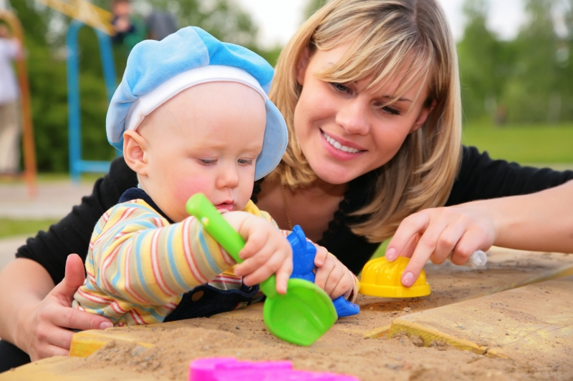
Взаимодействие взрослых с детьми является важнейшим фактором развития ребенка и пронизывает все направления образовательной деятельности

Slide 21
Детей учит то, что их окружает
Если ребенка часто критикуют — он учится осуждать.
Если ребенка часто хвалят — он учится оценивать.
Если ребенку демонстрируют враждебность — он учится драться.
Если с ребенком обычно честны — он учится справедливости.
Если ребенка часто высмеивают — он учится быть робким.
Если ребенок часто живет с чувством безопасности — он учится верить.
Если ребенка часто позорят — он учится чувствовать себя виноватым.
Если ребенка часто одобряют — он учится хорошо к себе относиться.
Если к ребенку часто бывают снисходительны — он учится быть терпеливым.
Если ребенка часто подбадривают — он учится уверенности в себе.
Если ребенок живет в атмосфере дружбы и чувствует себя нужным — он учится находить в этом мире любовь.
Концентрируйтесь на развитии хорошего в ребенке, так что в итоге плохому не будет оставаться места.
Всегда прислушивайтесь и отвечайте ребенку, который обращается к вам.
Уважайте ребенка, который сделал ошибку и сможет сейчас или чуть позже исправить ее.
Будьте готовы помочь ребенку, который находится в поиске, и быть незаметным для того ребенка, который уже все нашел.
Помогайте ребенку осваивать неосвоенное ранее. Делайте это, наполняя окружающий мир заботой, сдержанностью, тишиной и любовью.
В обращении с ребенком всегда придерживайтесь лучших манер - предлагайте ему лучшее, что есть в вас самих.

Slide 22
рефлексия
Незаконченные предложения:
Для меня новым было ………….
Больше всего меня заинтересовало……………
Мне было интересно, потому что ………….
Для меня было неожиданным ..........
Я получила удовольствие от того, что………..

Slide 23
До следующей встречи !

